Slide 1
Vista de escritorio diseño grafico. Pestaña home

Slide 2
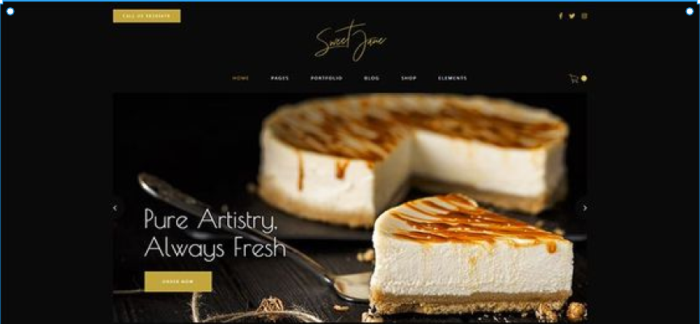
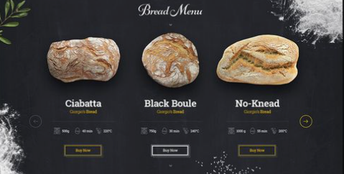

Slide 3
Vista de escritorio diseño grafico. Pestaña menú

Slide 4
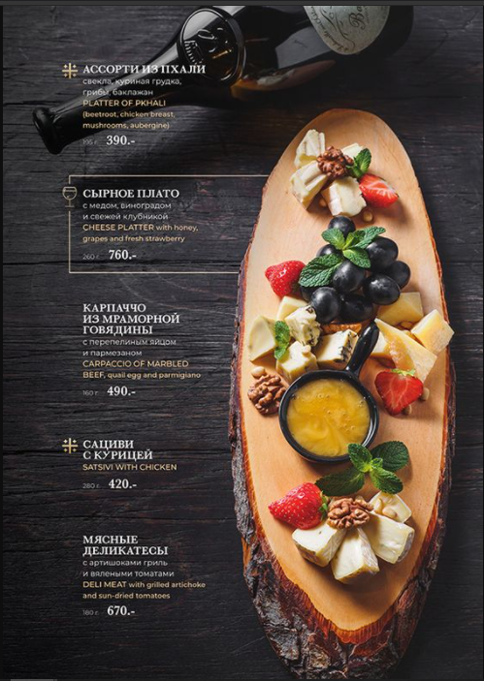

Slide 5
Vista de escritorio arquetipo

Slide 6
#001
#002
#003
#002
#004
#005

Slide 7
#001
#1

Slide 8
Códigos de reconocimiento de patrones

Slide 9
# | Ancho | Altura | Descripcion | Contenido
#001 | 70vw | 40vw | Menu principal | Botones:Registro/login, redes sociales y carrito de compras. Nombre de la empresa con un Font-size de 3vw
#002 | Text-align center | Text-align center | Subtitulos | Para ti y menu
#003 | 700px | 300px | Ofertas | Slider
#004 | 70vw | 38vw | Contenedor menu | Opciones de compra
#005 | 20vw | 38vw | Menu | Imagen del producto, nombre del producto, una línea y un botón para ver las opciones de cada producto

Slide 10
# | Ancho | Altura | Descripcion | Contenido
#001 | 70vw | 40vw | Menu principal | Botones: Registro/login, redes sociales y carrito de compras. Nombre de la empresa con un Font-size de 3vw y un HOME para volver a la pagina principal
#1 | 40vw | 10vw | Oferta del producto | P con las características del producto y un img de decoración

